Slide 1
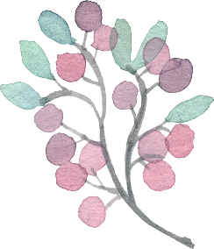
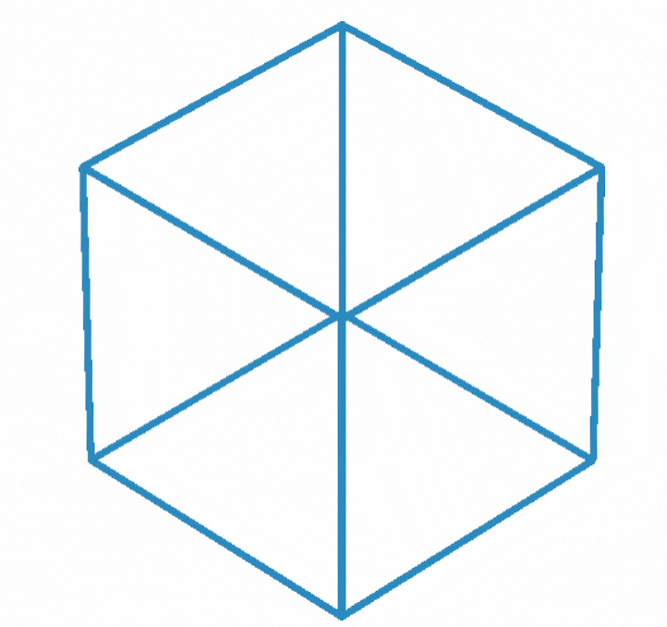

Toán lớp 5
Thực hiện: EduFive

Slide 2


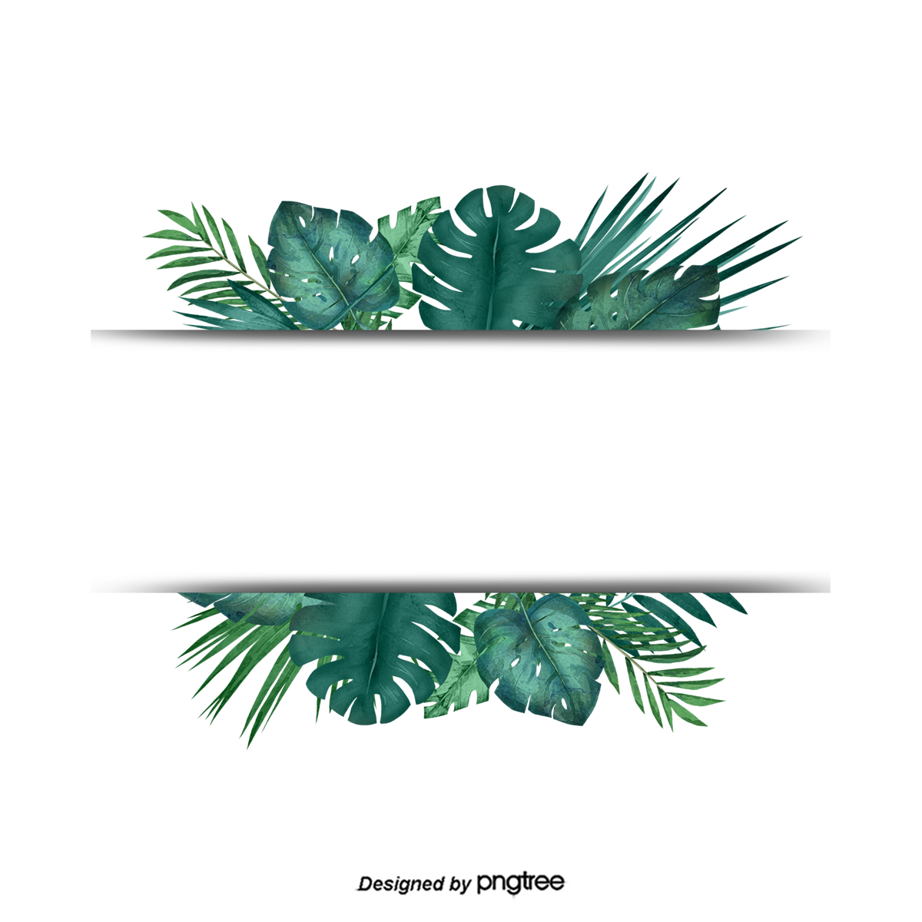


Các bạn đang chơi trốn tìm, hãy giúp bạn khủng long tìm các bạn của mình nào!
Notes:
Bấm lá ra câu hỏi
Bấm khung long tơi sslide bài mới

Slide 3

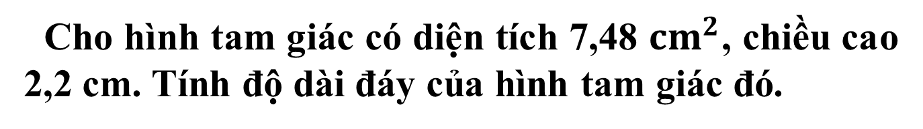
Cho hình tam giác có diện tích 7,48 ${cm}^{2}$, chiều cao 2,2 cm. Tính độ dài đáy của hình tam giác đó.
01
Bài giải
Độ dài đáy của hình tam giác đó là:
7,48 x 2 : 2,2 = 6,8 (cm)
Đáp số: 6,8 cm
Notes:
Bấm mặt trời quay ve slide 2

Slide 4

Cho hình thang có độ dài đáy bé và đáy lớn lần lượt là 3,4 cm và 5,2 cm. Chiều cao là 4 cm. Hỏi diện tích hình thang là bao nhiêu?
02
Bài giải
Diện tích hình thang là:
(3,4 + 5,2) x 4 : 2 = 17,2 (cm)
Đáp số: 17,2 cm
Notes:
Bấm mặt trời quay ve slide 2

Slide 5
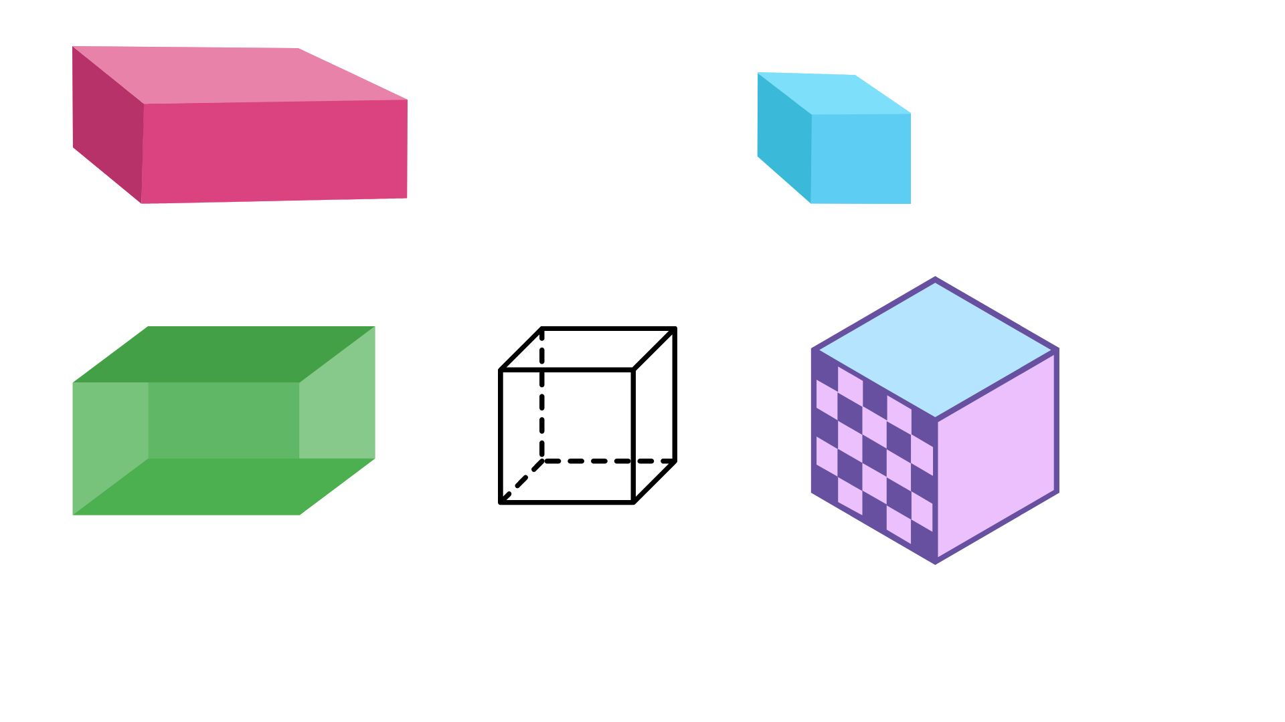
Toán
Hình hộp chữ nhật. Hình lập phương
Trang 107
Thực hiện: EduFive

Slide 6

Mục tiêu
Tìm hiểu, nhận diện và phân biệt được hình hộp chữ nhật và hình lập phương.
01
Chỉ ra những đặc điểm, cấu tạo của hình hộp chữ nhật và hình lập phương.
02
03
Vận dụng làm các bài tập.

Slide 7
01
Hình hộp chữ nhật

Slide 8


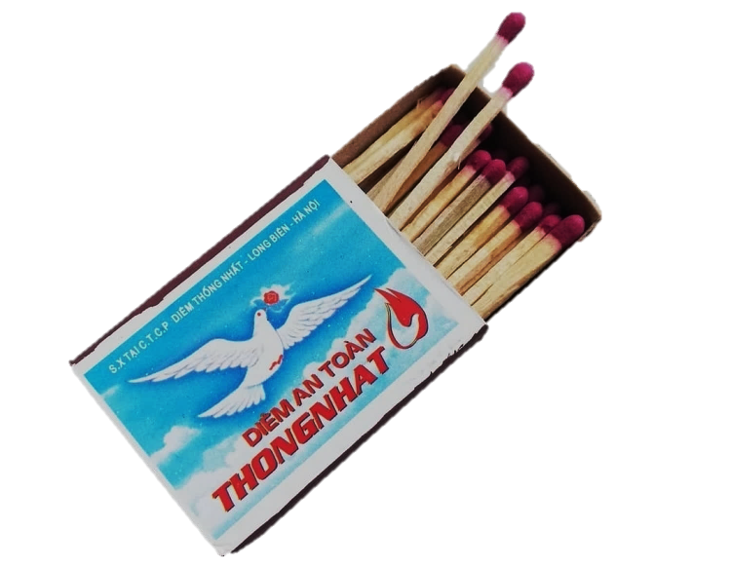
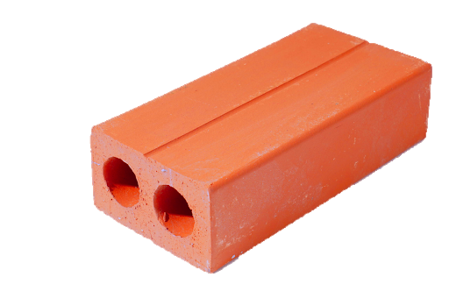
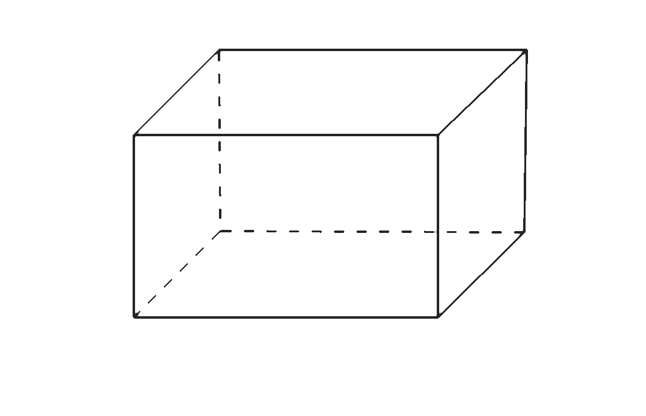
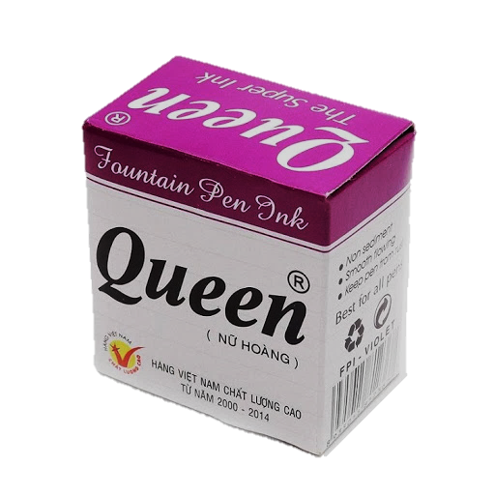
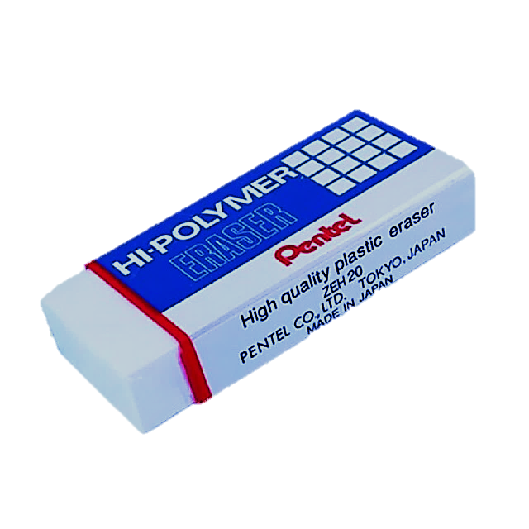
1. Hình hộp chữ nhật
Hãy kể tên một số đồ vật mang dạng hình hộp chữ nhật mà em biết?
Notes:
Đây là những đồ vật có dạng hình hộp chữ nhật trong thực tế. Từ đó ta có mô hình của hình hộp chữ nhật trong không gian. Bây giờ chúng ta sẽ cùng quan sát để tìm hiểu các yếu tố của hình hộp chữ nhật trong Toán học.
Các em hãy đoán xem hình hộp chữ nhật này có bao nhiêu mặt?

Slide 9
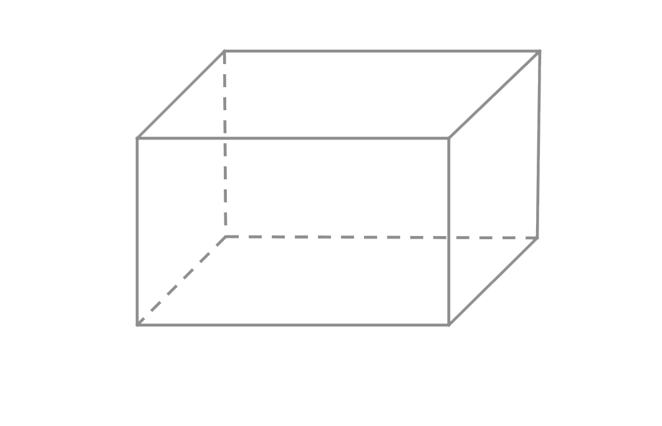

1. Hình hộp chữ nhật
- Mặt 1 và mặt 2 là hai mặt đáy.
- Mặt 3, mặt 4, mặt 5 và mặt 6: là bốn mặt bên.
1
3
4
5
6
6 mặt
2

Slide 10
1. Hình hộp chữ nhật
- Mặt đáy 1 đối diện và bằng mặt đáy 2.
- Mặt bên 3 đối diện và bằng mặt bên 5.
- Mặt bên 4 đối diện và bằng mặt bên 6.
- Mặt 1 = Mặt 2
1
6 mặt
- Mặt 3 = Mặt 5
3
4
5
6
- Mặt 4 = Mặt 6
2

Slide 11

- Mặt 1 = Mặt 2
6 mặt
1
- Mặt 3 = Mặt 5
3
4
5
- Mặt 4 = Mặt 6
6
2
1
3
4
5
6
2
Các mặt đối diện thì có kích thước bằng nhau.

Slide 12

1. Hình hộp chữ nhật
Cùng đếm xem hình hộp chữ nhật có bao nhiêu đỉnh?
A
B
8 đỉnh
C
D
M
N
Q
P
Hình hộp chữ nhật ABCD MNPQ:

Slide 13
1. Hình hộp chữ nhật
Hình hộp chữ nhật ABCD MNPQ có bao nhiêu cạnh? Cùng đếm nào!
Hình hộp chữ nhật ABCD MNPQ có :
cạnh AB,
cạnh BC,
cạnh CD,
cạnh DA,
cạnh MN,
cạnh NP,
cạnh PQ,
cạnh QM,
A
B
cạnh AM,
cạnh BN,
cạnh CP,
cạnh DQ
C
12 cạnh
D
M
N
Q
P

Slide 14
1. Hình hộp chữ nhật
MNPQ là mặt đáy.
Trong hình hộp chữ nhật ABCD MNPQ có các cạnh nào bằng nhau?
A
B
QP
AB =
DC =
MN =
C
D
Chiều cao
MQ
AD =
BC =
NP =
M
N
DQ
AM =
BN =
CP =
Q
Chiều rộng
P
Chiều dài

Slide 15
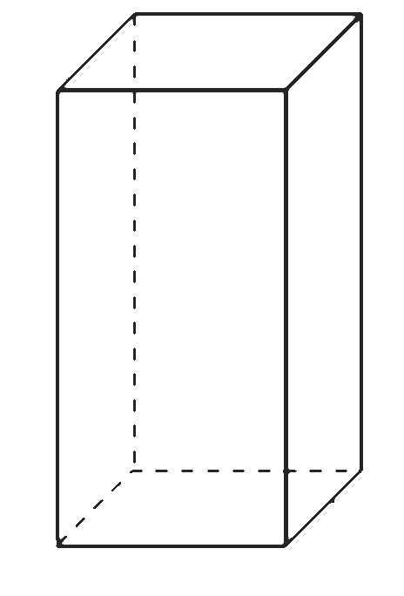
1. Hình hộp chữ nhật
Chiều cao
Chiều cao
Chiều rộng
Chiều rộng
Chiều dài
Chiều dài
Hình hộp chữ nhật có ba kích thước: chiều dài, chiều rộng, chiều cao
Notes:
Qua phần tìm hiểu vừa rồi chúng ta đã biết hình hộp chữ nhật có ba kích thước đó là chiều dài, chiều rộng và chiều cao. Vậy còn với trường hợp sau, đố các em trong hình hộp chữ nhật này thì các kích thước của nó có giống như vậy không? Chúng mình cũng suy nghĩ.
Với hình hộp chữ nhật này thì đây là mặt đáy. Vậy nên đây sẽ là chiều dài. Đây là chiều rộng. Còn đây là chiều cao.

Slide 16

1. Hình hộp chữ nhật
6 mặt
8 đỉnh
Chiều cao
Chiều rộng
12 cạnh
Chiều dài

Slide 17
Hình lập phương
02

Slide 18
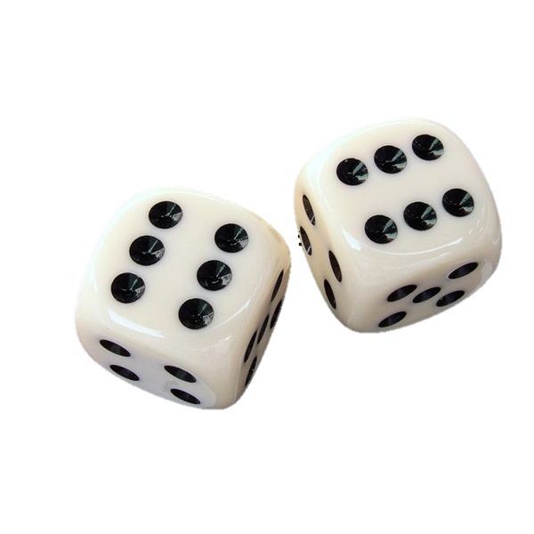
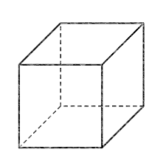
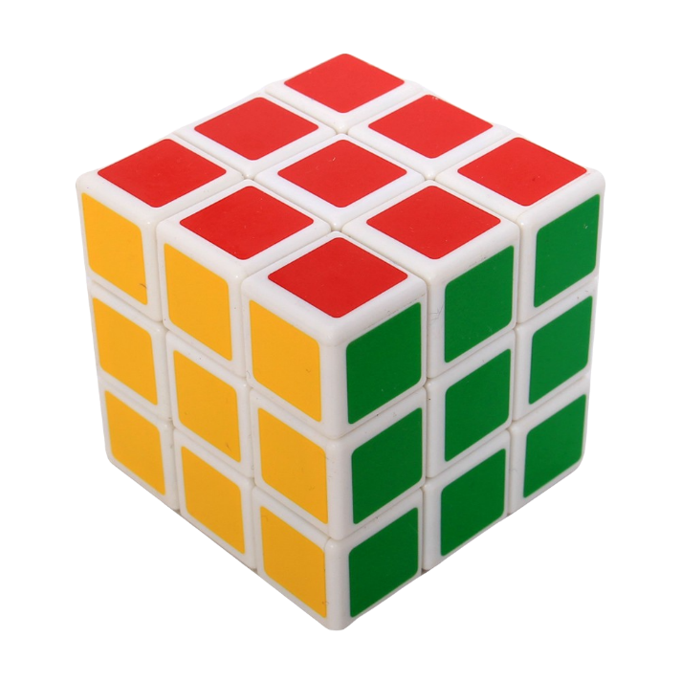
2. Hình lập phương
Hãy kể tên một số đồ vật mang dạng hình lập phương mà em biết?
Notes:
Đây là những đồ vật có dạng hình lập phương trong thực tế. Từ đó, ta cũng có mô hình của hình lập phương trong không gian. Cũng giống như là ở hình hộp chữ nhật thầy trò chúng mình sẽ quan sát hình và tìm hiểu các yếu tố của hình lập phương trong Toán học.

Slide 19
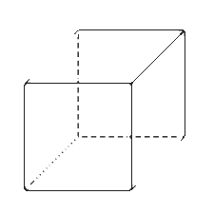

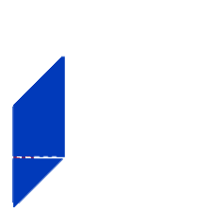

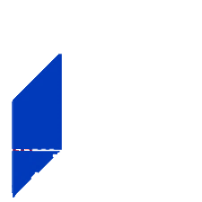
2. Hình lập phương
Hình lập phương có bao nhiêu mặt?
Hình lập phương có 6 mặt.
1
1
3
4
5
6
4
5
3
6
2
2
Các mặt của hình lập phương đều là
các hình vuông bằng nhau.
Các mặt của hình lập phương đều là
các hình gì?

Slide 20
2. Hình lập phương
Hình lập phương có mấy đỉnh?
6 mặt
8 đỉnh
Hình lập phương có 6 mặt là các hình vuông bằng nhau

Slide 21
2. Hình lập phương
Hình lập phương có mấy cạnh?
6 mặt
8 đỉnh
12 cạnh
Hình lập phương có 12 cạnh bằng nhau.

Slide 22

Điểm giống và khác nhau giữa hình hộp chữ nhật và hình lập phương:
 | HÌNH HỘP CHỮ NHẬT | HÌNH LẬP PHƯƠNG
Điểm giống nhau | Có 6 mặt, 8 đỉnh, 12 cạnh
Điểm khác nhau | Có 3 kích thước: Chiều dài Chiều rộng Chiều cao | Có 3 kích thước bằng nhau

Slide 23
Luyện tập
Thực hiện: EduFive

Slide 24
Bài 1. Viết số thích hợp vào ô trống
Số mặt, cạnh, đỉnh Hình | Số mặt | Số cạnh | Số đỉnh
Hình hộp chữ nhật
Hình lập phương
6
12
8
6
12
8

Slide 25
b) Biết hình hộp chữ nhật có chiều dài 6cm, chiều rộng 3cm, chiều cao 4cm. Tính diện tích của mặt đáy MNPQ và các mặt bên ABNM, BCPN.
Bài 2.
A
B
a) Hãy chỉ ra những cạnh bằng nhau của hình hộp chữ nhật (hình bên)
D
C
M
N
Q
P

Slide 26
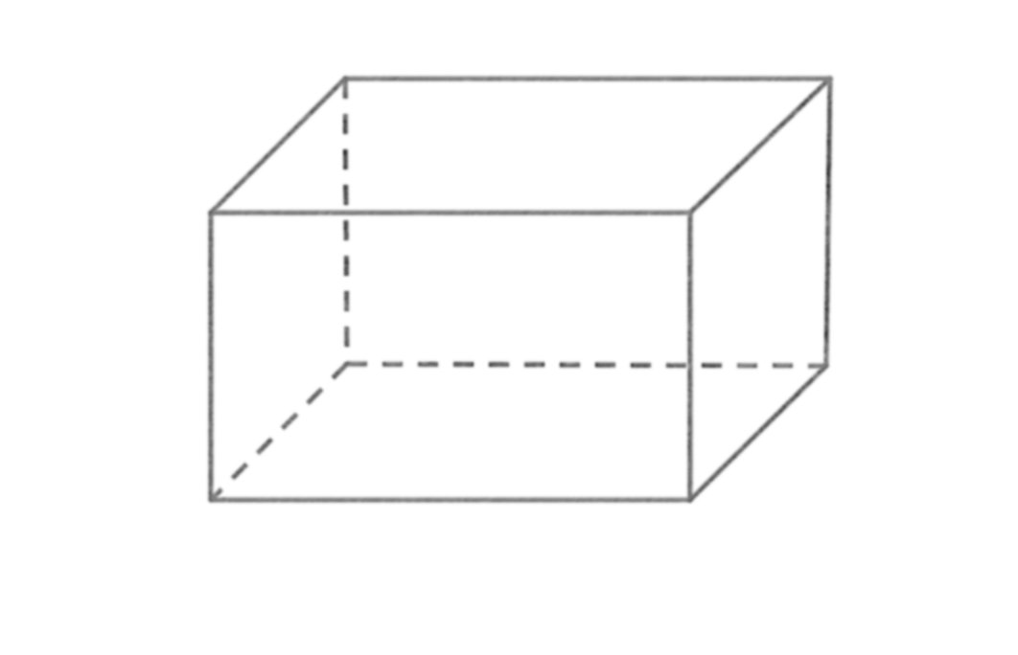
Bài 2.
a) Hãy chỉ ra những cạnh bằng nhau của hình hộp chữ nhật.
a) Các cạnh bằng nhau của hình hộp chữ nhật là:
A
B
AB = DC = MN = QP
D
AD = BC = NP = MQ
C
AM = BN = CP = DQ
M
N
Q
P

Slide 27
b) Biết hình hộp chữ nhật có chiều dài 6cm, chiều rộng 3cm, chiều cao 4cm. Tính diện tích của mặt đáy MNPQ và các mặt bên ABNM, BCPN.
Bài 2.
A
B
D
C
4cm
M
N
3cm
Q
P
6cm

Slide 28
Diện tích của mặt đáy MNPQ là: 6 x 3 = 18 (cm²)
Bài 2.
b) Bài giải:
A
B
D
C
4cm
Diện tích của mặt bên ABNM là: 6 x 4 = 24 (cm²)
M
N
3cm
Diện tích của mặt bên BCPN là: 4 x 3 = 12 (cm²)
Q
P
6cm
Đáp số: Diện tích MNPQ: 18cm²
Diện tích ABNM: 24cm²
Diện tích BCPN: 12 cm²

Slide 29
Bài 3. Trong các hình dưới đây hình nào là hình hộp chữ nhật, hình nào là hình lập phương?
11 cm
12 cm
8 cm
8 cm
5 cm
8 cm
6 cm
4 cm
8 cm
10 cm
6 cm
A
B
C
- Hình A là hình hộp chữ nhật.
- Hình C là hình lập phương.

Slide 30
Củng cố

Slide 31
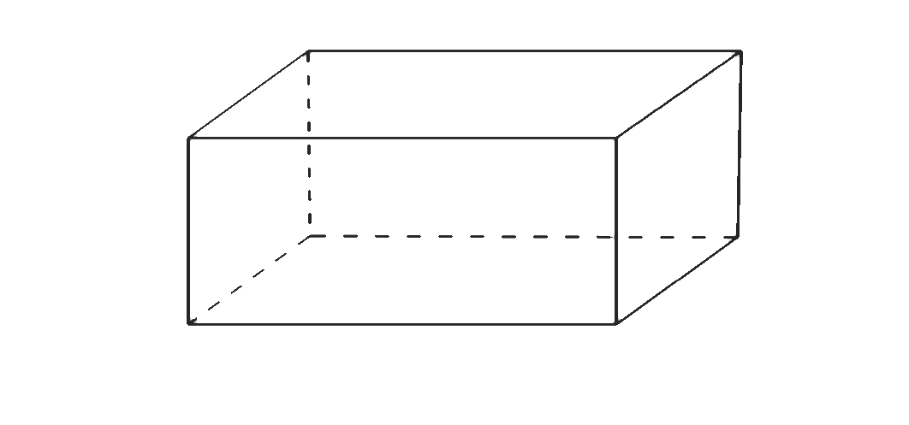
1. Hình hộp chữ nhật
2. Hình lập phương
6 mặt
8 đỉnh
6 mặt
8 đỉnh
12 cạnh
12 cạnh

Slide 32
Dặn dò
1. Hoàn thiện bài 1, bài 2, bài 3 (Hình hộp chữ nhật, hình lập phương, trang 108 - SGK)
2. Tìm và kể tên các đồ vật có dạng hình hộp chữ nhật hoặc hình lập phương xung quanh em.
3. Chuẩn bị bài: Diện tích xung quanh, diện tích toàn phần của hình hộp chữ nhật, trang 109, 110 – SGK.

Slide 33
Tạm biệt và hẹn gặp lại!

